Slide 1
Análisis de un sistema de dos péndulos acoplados
Laura Corzo
Mandius Fonseca

Slide 2
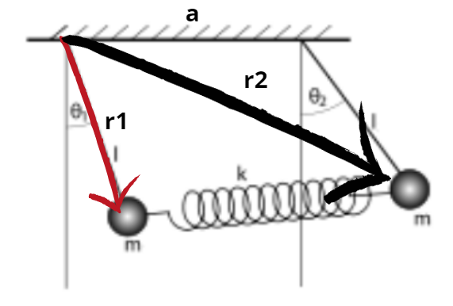






Slide 3




Slide 4
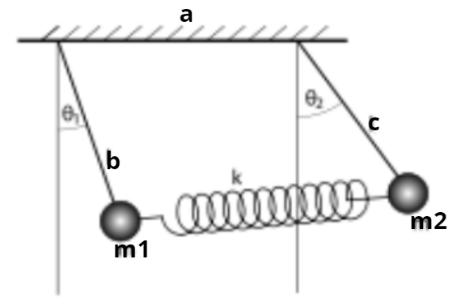


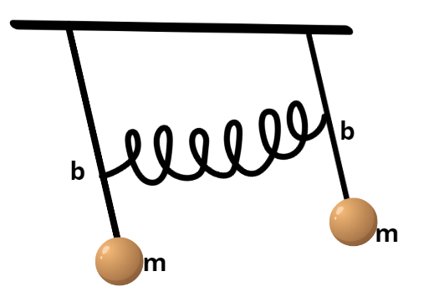

Slide 5

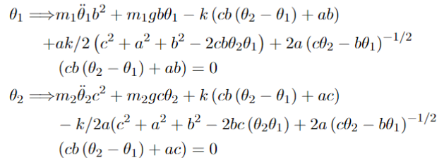


Slide 6




Slide 7


